Slide 1
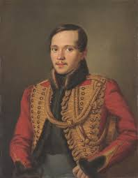
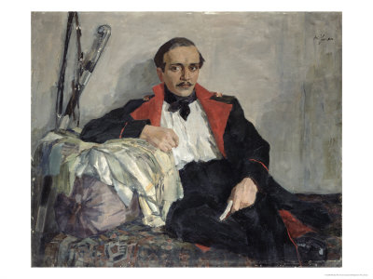
Michail Jurjevič Lermontov:
Básník bouřlivé duše
Vydejme se na cestu životem a dílem jednoho z nejvýznamnějších ruských romantiků. Lermontov, ač zemřel mladý, zanechal nesmazatelnou stopu v světové literatuře.

Slide 2
Život básníka
1
1814
Narození v Moskvě do šlechtické rodiny. Jeho matka zemřela, když mu byly tři roky.
2
1830
Nástup na Moskevskou univerzitu. Začíná psát první významné básně.
3
1837
Po básnické reakci na Puškinovu smrt poslán do vyhnanství na Kavkaz.
4
1841
Smrt v souboji v pouhých 26 letech v Pjatigorsku.

Slide 3
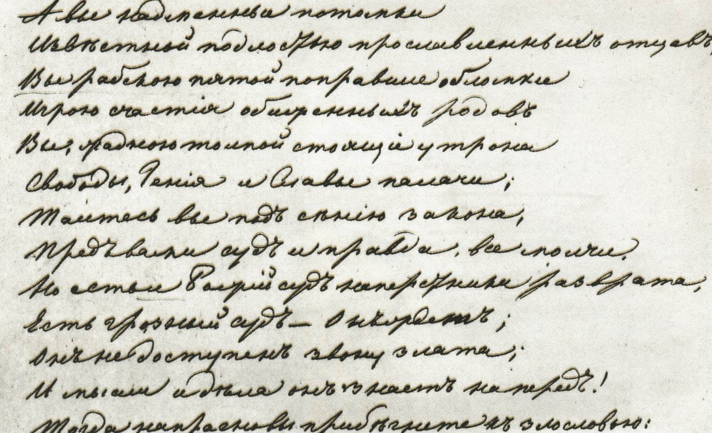
Literární odkaz
Romantický hrdina
Vytvoření archetypu "zbytečného člověka" v ruské literatuře
Jedinečný styl
Psychologická hloubka a reflexivní lyrika
Kavkazská inspirace
Exotické prostředí
v mnoha dílech
Lermontovův přínos přesahuje jeho krátký život. Ovlivnil generace ruských spisovatelů.

Slide 4
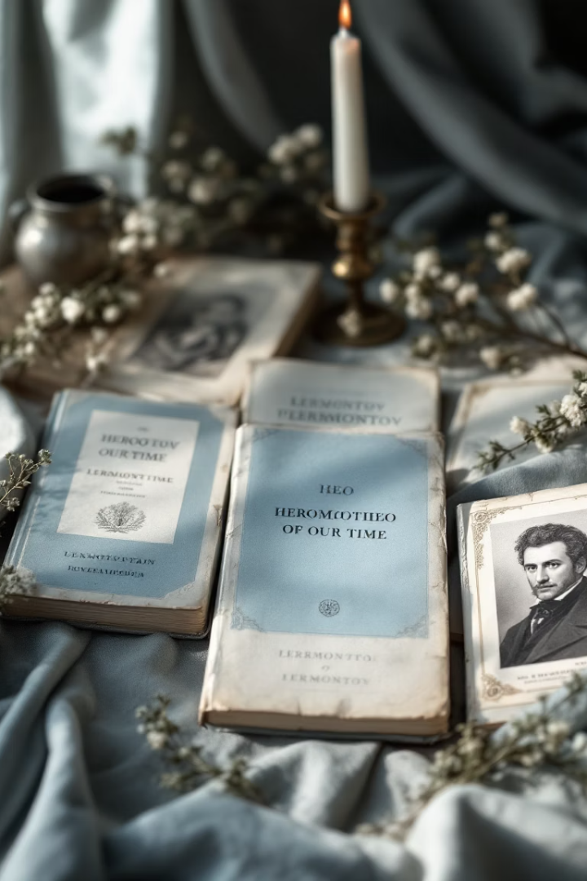
Hlavní díla
Maškaráda (1835)
Dramatická hra o zradě, žárlivosti a intrikách ve vyšší společnosti.
Démon (1839)
Poetický příběh o padlém andělovi, který se zamiluje do smrtelnice.
Hrdina naší doby (1840)
První psychologický román v ruské literatuře. Představuje Pečorina, "zbytečného člověka".
Mcyri (1840)
Báseň o mladém horalovi toužícím po svobodě.

Slide 5
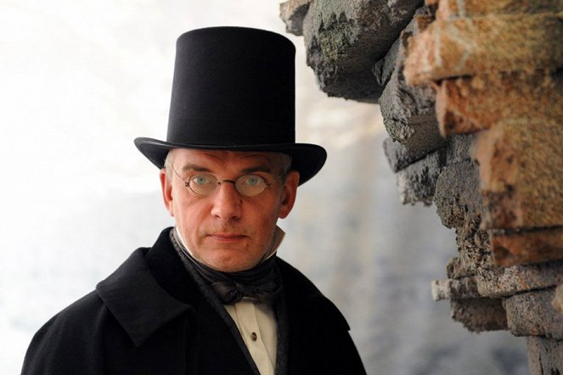
Hrdina naší doby
Inovativní struktura
Postava Pečorina
Román složený z pěti povídek, vyprávěných z různých perspektiv. Chronologie je záměrně narušena.
První "zbytečný člověk" ruské literatury. Inteligentní, ale cynický a neschopný najít smysl života.
Psychologická hloubka
Průkopnické dílo v oblasti vnitřní analýzy postav. Předznamenává velké ruské romány 19. století.

Slide 6
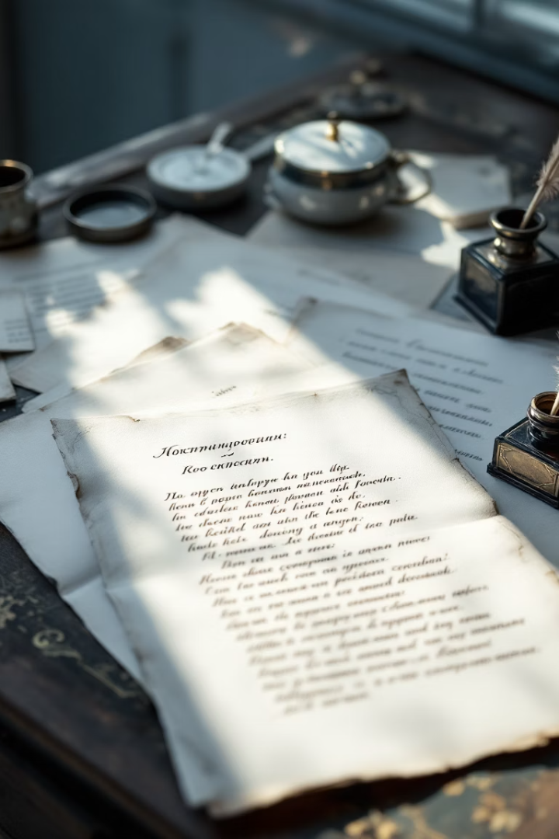
Lermontovova poezie
Přírodní lyrika
Kavkazská krajina se stává metaforou pro vnitřní stavy. Divoká příroda odráží duševní bouře.
Milostná tematika
Láska často spojená s bolestí, zradou a nemožností naplnění. Melancholický podtón.
Filozofické úvahy
Otázky lidské existence, osamělosti a místa jednotlivce ve společnosti. Hluboká existenciální témata.
Společenská kritika
Satirické verše namířené proti carskému režimu. Ostré komentáře k ruské společnosti.

Slide 7
Na smrt básníka
Vy, vy jste jeho volnou duši štvali, vám vzácný dar byl na obtíž, vy, vy jste z jiskry rozdmychali oheň, jenž dávno hrozil již. Jen veselte se nad požárem trýzně, v němž hořel tolik dní, nad jeho časně zvadlým laurem a nad vyhaslou pochodní.
Zahynul básník, sluha cti a práva, olovo v hrudi, v žilách pomluv jed, už klesla jeho hrdá vzpurná hlava, jež nedovedla křivdu promíjet. Zteč malicherných pletich neumělo snést spravedlivé srdce poety. Zved proti světským předsudkům své čelo – a zabily ho podlé klevety. Je mrtev... K čemu jsou teď pozdní slzy, nářky a prázdné pochvaly? Jak snést omluvy, lži a všechen ten křik drzý? Osud se splnil. Dokonáno jest.

Slide 8
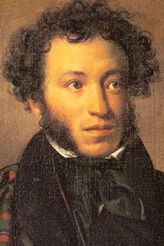
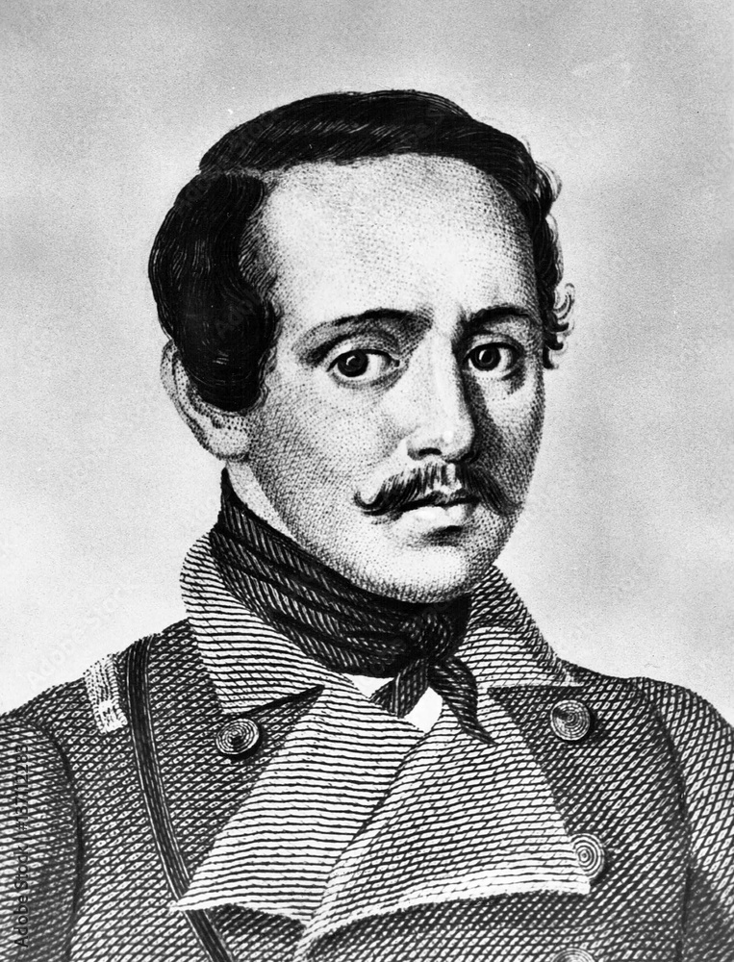
Lermontov a Puškin
Osudové propojení
Odlišný rukopis
Lermontovova sláva začala básní na Puškinovu smrt. Oba zemřeli mladí v souboji.
Puškin: harmonický, vyrovnaný, optimistický. Lermontov: bouřlivý, rozporuplný, pesimistický.
Lermontov byl považován za Puškinova duchovního nástupce. Jejich básnické styly se však lišily.
Lermontov přinesl do ruské literatury temnější odstíny romantismu. Jeho hrdinové jsou složitější.
Plachta
Plachta, ruština

